Slide 1
考试内容和要求
知识点 | 分项细目 | 考试目标
 |  | 了解 | 理解
长度和时间 | 1. 长度的单位及换算、时间的单位及换算，根据生活经验估测长度和时间 | √
 | 2. 测量有误差 | √
机械运动 | 1. 运动和静止的相对性 | √
 | 2. 速度 | √
 | 3. 匀速直线运动、变速直线运动 | √
 | 4. 运用速度公式进行简单计算 |  | √
基本技能细目：1. 会用刻度尺测量长度 2. 会用钟表测量时间

Slide 2
机械运动
长度：m
基本单位
参照物
时间：s
运动和静
止的相对性
运动和静止
是相对的
单位换算
长度和时间
常考长度估测
常考时间估测
定义
长度和时间
机械运动
公式
长度：刻度尺
速度
测量
物理意义
时间：秒表
概念
匀速直线运动
误差
误差与错误的区别
减小误差方法
变速直线运动

Slide 3
考点清单
一、长度和时间
1.长度
国际单位：在国际单位制中，长度的单位是_______，符号_______。
单位换算：1 km=_______m，1 m=_______dm，1 m=______cm，
1 m=_______mm，1 m=10⁶μm，1 m=10⁹ nm。
测量长度的基本工具是刻度尺，测量前要观察刻度尺
的______、分度值和量程。
米
m
10³
10
10²
10³
单位
返回思维导图

Slide 4
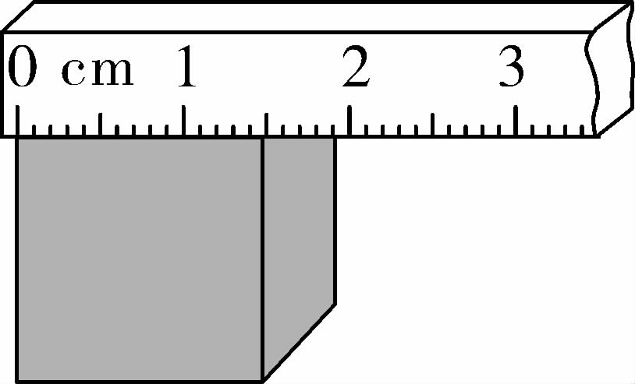
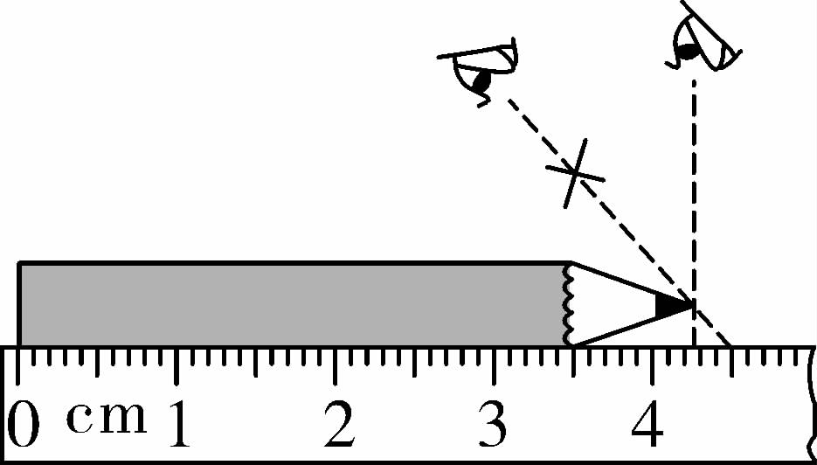
正确使用刻度尺测量长度：
返回思维导图
放 | 读 | 记
①零刻度线对准被测物体的一端，并紧靠被测量的物体 | ②读数时，视线正对被测物体末端所对的刻度线，要估读到分度值的下一位，估读位的数字为0时，不能省略。 | ③记录的数值必须注明单位，如图测量的结果是_________。
初中阶段刻度尺是唯一要求估读的测量仪器
4.25cm

Slide 5
2.时间
国际单位：在国际单位制中，时间的单位是_______，符号_______。
单位换算：1 h=______min=__________s,1 s=10³ ms，1 ms=10³μs。
秒
s
60
3.6×10³
返回思维导图

Slide 6
3.误差
测量值与真实值总会有差异，这种差异叫作误差。
误差和错误不同：
返回思维导图
 | 引起原因 | 可否避免 | 减小或避免的方法
误 差 | 测量工具不够准确、测量方法不够完善、人为因素等 | 不可避免，只能减小 | 多次测量求平均值；选用精密的测量工具；改进测量方法
错 误 | 不遵守仪器的使用规则，读数、记录结果时出错 | 可以避免 | 按照正确的测量方法进行测量、记录

Slide 7
二、机械运动
1.运动和静止的相对性
(1)机械运动：一个物体相对于另一个物体的位置随时间的变化，叫做机械运动，通常简称为运动。
(2)参照物：要判断一个物体是运动的还是静止的，必须先选定一个物体作参照，这个物体叫做参照物。相对于参照物，物体的位置变化了，我们就说它是 ________的;物体的位置没有变化，我们就说它是________的。
运动
静止
返回思维导图

Slide 8
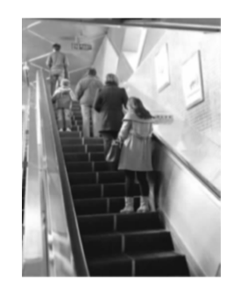
(3)运动和静止是相对的：选择不同的参照物，对同一物体运动情况的描述就有可能不同。我们通常所说的运动和静止，是以 ________作为参照物的。如图中以自动扶梯为参照物，乘客是_______的，以地面为参照物，乘客是________的。
地面
静止
运动
运行中的自动扶梯
返回思维导图

Slide 9
v=$\frac{s}{t}$
2.速度
物理意义：描述物体运动快慢的物理量。
定义：物体通过的路程与通过这段路程所用时间的比值叫做速度。
公式：________。
s表示_________，单位为m或km；
t表示_________,单位为s或h;
v表示速度，单位为m/s或km/h，在数值上等于物体在单位时间内通过的路程。
单位换算：1 m/s=________km/h。
路程
时间
3.6
返回思维导图

Slide 10
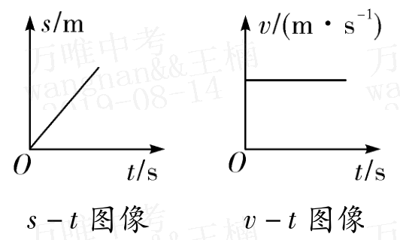
3.匀速直线运动
物体运动速度不变的直线运动。匀速直线
运动的v-t图像和s-t图像，如右图所示。
4.变速直线运动
速度变化的直线运动。也可以用v= 来描述运动的快慢，这样算出来的速度叫做平均速度。
$$\frac{s}{t}$$
返回思维导图

Slide 11
例：甲、乙两人进行100m赛跑，结果甲比乙超前10m到达终点． 如果让甲从原起跑线往后退10m起跑，乙仍从原起跑线起跑， 两人都保持原来的速度重新比赛，则比赛结果是（ ） A．同时到 B．甲先到 C．乙先到 D．不能确定
B
10m
100m
甲
v_{甲} > v_{乙}
90m
10m
乙

